Slide 1
Akut és krónikus hepatitisz
Epidemiológia, klinikai kép, diagnosztika, terápia
Dr. Horváth Miklós
MHEüKp Gasztroenterológiai Osztály
2015.11.11.

Slide 2
Hepatitisz
Klinikai szindróma, melyet számos etiológiai tényező okozhat:
Vírusok, baktériumok
Alkohol, gyógyszer, direkt májmérgek
Anyagcsere betegség
Autoimmun betegség
Keringési zavar
Epeúti eredet
Akut és krónikus formája ismert. Az akut májgyulladás krónikussá válik, ha 6 hónap túl is fennáll.

Slide 3
Akut vírus hepatitiszek
Primer
HAV (50%), HBV (30-35%), HCV (10-15%), HEV ritka
HDV csak HBV ko- és szuperinfekció esetén okoz májgyulladást
HGV, TTV, SEN
Szekunder (herpes-, toga-, adeno…stb.)

Slide 4
HAV fertőzés klinikuma
Fekoorális úton terjed.
Klinikum:
Fázisok:
  2-7 hetes inkubációs idő: gyengeség, étvágytalanság, fáradékonyság, láz, bőrkiütések
  1-2 hét subicterus-icterus (transzamináz emelkedés, GOT/GPT- De Ritis hányados< 1)
  Rekonvaleszcencia
10-15%-ban atípusos forma: cholestaticus ,recidíváló, elhúzódó
Extrahepaticus eltérések: cervicalis ny.cs. megnagyobbodás, vasculitis, neuroptahia
Fulmináns hepatitisz idült májbetegekben jellemző, de nem okoz idült hepatitist.
Diagnosztika: a-HAV IgM, IgG
Nincs specifikus kezelése, cél a megelőzés (higénia, vakcináció)

Slide 5
EPINFO

Slide 6
HEV
Fekoorális út mellett vér útján is terjedhet
M.o.-on ritkán fordul elő.
Klinikum (~HAV)
Akut hepatitist okoz
Prodromális időszak: 5-6 hét
Ritkább az extraintestinalis manifesztáció
Gyakoribb a fulmináns hepatitisz (0,5-3%), főleg terhesekben (15-20%)
Nincs specifikus kezelés és oltás, cél a higiénia, élelmiszerbiztonság betartása.

Slide 7
HBV epidemiológia
A világon 350-400 millió HBsAG hordozó van. A betegség évente 0,5-1 milló ember halálát okozza.
Magyarországon 0,5-0,7% a HBsAg pozitivitás prevalenciája.
5-10%-a a májtranszplantáltaknak.
Az akut fertőzés okozta tünet hepatitisz B-ben kb. 30%-ban jelentkezik.
A HBV fertőzött betegek 90%-a meggyógyul

Slide 8
Akut HBV infekció
Klinikum: tünetmentes fertőzéstől az akut májelégtelenségig (1%) tart.
Fázisok ~ HAV;Inkubációs időszak: 1-5 hónap
Tünetmentes forma esetén gyakoribb a krónikus hepatitisz
Extrahepatikus tünetek (immunkomplex): ízület, bőr, hematológiai, szív-érrendszer, vese, légzőrendszer, KIR
Diagnózis: HBsAg, HBeAg, HBV DNS(inkubáció), a-HBc, a-HBe, a-HBs
Kezelés:
    nem specifikus (90%-a betegeknek meggyógyul)
    extrahepaticus tünetek (plazmaferezis)
    Májelégtelenség (ITO, agy oedema, MARS/Prometheus)
    Májtranszplantáció

Slide 9
Krónikus hepatitis B
Klinikum és diagnosztika:
Gyakran tünetmentes, sokszor csak a transzamináz emelkedés hívja fel a figyelmet
Extraintestinalis manifesztációk: polyarteritis nodosa, membranosus glomerulonephritis
Idült gyulladás fibrosist (FibroScan), májcirrózist okoz, HCC alakulhat ki
Egyéb krónikus májbetegséget okozó tényezők tisztázása (alkohol, HCV, vas, inzulin reziszt., sz.e egyéb)
HBsAG pozitív (ha eltűnik, spontán gyógyult, évi 1%)
Stádiumok: Immuntolerancia (perinatalis fertőzés; HBeAg poz.), immunaktív fázis (a-HBeAg poz), inaktív hordozó, reaktiváció
HBeAg neg. mutáció alakulhat ki immunaktív fázis után, azonban aktív gyulladás zajlik, bár HBV DNS kisebb számban van jelen

Slide 10
Krónikus hepatitisz B kezelése
  Cél a vírus szaporodás és így a májbetegség progresszió gátlása.
  Kezelés tartós GPT emelkedés, 2000 IU/ml feletti vírus DNS szám esetén javasolt.
  Pegilált interferon alfa kezelés – egy év
  Nukleoz(t)id analógok (entecavir, lamivudin, adefovir, tenofovir) – határozatlan idő (de rezisztencia, kivéve tenofovir)
  A kezeléssel >95%-ban meggátolható a HBV szaporodása, megelőzhető a HBV miatti súlyos májbetegség és a májrák. Sikeres kezeléskor is megmarad az integrálódott HBV cccDNS, ami HCC rizikót jelent.
  Megelőzés: vakcináció (rekombináns HBsAG), 12 éves v. 7. osztályos korban,” e.ü. személyzet” számára kötelező, dializáltak, onkohemat. betegek, i.v. drog használók, rokonok, partnerek számára javasolt

Slide 11
HDV
Defektív vírus
Koinfekció HBV-vel: gyakori gyógyulás
Szuperinfekció: gyakori a fulmináns és krónikus hepatitisz
Nincs specifikus kezelése

Slide 12
HCV epidemiológiája
Világszerte kb. 185 milló ember érintett (prevalencia 0,1-25%-Egyiptom)
Magyarországi prevalencia kb. 0,7 % (e.ü.-i dolgozók 3x, egészségügyi ellátott 2x gyakoribb), de M.o.-on az iv. droghasználók száma nő (akár 180000 fő is lehet). A HCV prevalencia közöttük 25%-ról 50%-ra nőtt, így lehet, hogy a valós prevalencia érték akár a duplája !
Fertőzés forrás: iatrogén (orvosi beavatkozás, tanszfúzió…stb.), i.v. droghasználók, foglalkozás során szerzett (tűszúrásos baleset), szexuális út („alternatív”), ismeretlen (kb. 30-40%: tetoválás, akupunktúra, testékszer…stb.)
1991 óta véradó szűrés M.o.-on (átviteli rizikó <1:1000000)
Májcirrhosis 11-61%, májrák 18-64%-ért felelős, HCV okozta HCC gyakorisága 4x lett elmúlt 25 év alatt.
Májtranszplantáció leggyakoribb oka

Slide 13
Akut HCV fertőzés
Klinikum:
Lappangás: 2-24 hét
10-15%-ban jelentkezik akut hepatitisz
Fulmináns hepatitisz ritka
Extrahepaticus tünetek: ízületi, bőrtünetek, hematológiai eltérések
Csak 10-20% és gyógyul meg és a fertőzöttek akár negyedénél nincs transzamináz emelkedés.
Diagnózis:
a-HCV 4-6 hét múlva jelenik meg (csökkent immunkompetencia esetén, és ritkán normális esetben is hiányozhat)
HCV RNS 2 hét múlva kimutatható
Kezelés: ha 3 hónap múlva kimutatható HCV RNS

Slide 14
Krónikus HCV fertőzés
Klinikum:
Általában tünetmentes
Esetenként transzamináz emelkedés sincs jelen
Idült gyulladás fibrosist, májcirrózist okoz, HCC alakulhat ki
Extrahepatikus manifesztációk (bizonyított: cryoglobulinaemia, glumerulonephritis, non-Hodgkin lymphoma, porfyria cutanea tarda, Lichen planus, keringő antitestek; feltételezett: számos hematológiai, bőrgyógyászati, endokrin, szemészeti, immunológiai rendellenesség)
Diagnózis:
a-HCV, HCV RNS PCR, Fibrosis-FibroScan
egyéb krónikus májbetegséget okozó tényezők tisztázása (alkohol, HBV, vas, inzulin reziszt., sz.e egyéb)

Slide 15
HCV kezelése
Indikáció: HCV RNS pozitivitás, igazolt hepatitis (GPT emelkedés, szövettanilag vagy nem invazív módos igazolt fibrosis), kontraindikáció hiánya. Cél a teljes gyógyulás!
PEG-IFNα+ribavirin 48 hétig
tartós vírusmentesség csak 40-50%, gyógyulás kedvezőtlen prognózis esetén<30% (kedvező esetben max. 70-80%).
Mellékhatások, hosszú kezelés, dekompenzált májbeteg nem kezelhető
3-as kombináció +boceprevir, simeprevir, telaprevir: már nem elfogadott, drága, még több mellékhatás, nem sokkal hatékonyabb, max .50%)
Direkt ható antivirális készítmények (DAA):
Sofosbuvir- HCV RNS dependens RNS polimeráz inhibitor nukleotid analóg
Simeprevir NS3-4A proteáz inhibitor (1,4-es genotípus) (OLYSIO)
Daclatasvir NS5A proteáz inhibitor (DAKLINZA)
Ledipasvir+sofosbuvir (HARVONI)
Paritaprevir (NS3-4A proteáz gátló)+ ritonavir (CYP3A inhib)+ ombitasvir (NS5A inhib.) (VEIKIRAX) +dasabuvir (nem nukleozid analóg HCV RNS dependens RNS polimeráz inhibitor) EXVIERA
Kettős, IFN mentes kombinciók (Sof+Dac/Sof+Sim) hatákonyásága csaknem 100%
Kevés mellékhatás, dekompenzált májbetegségben is adható, 12 hetes kezelés (cirrhosisban 24 hetes)

Slide 16
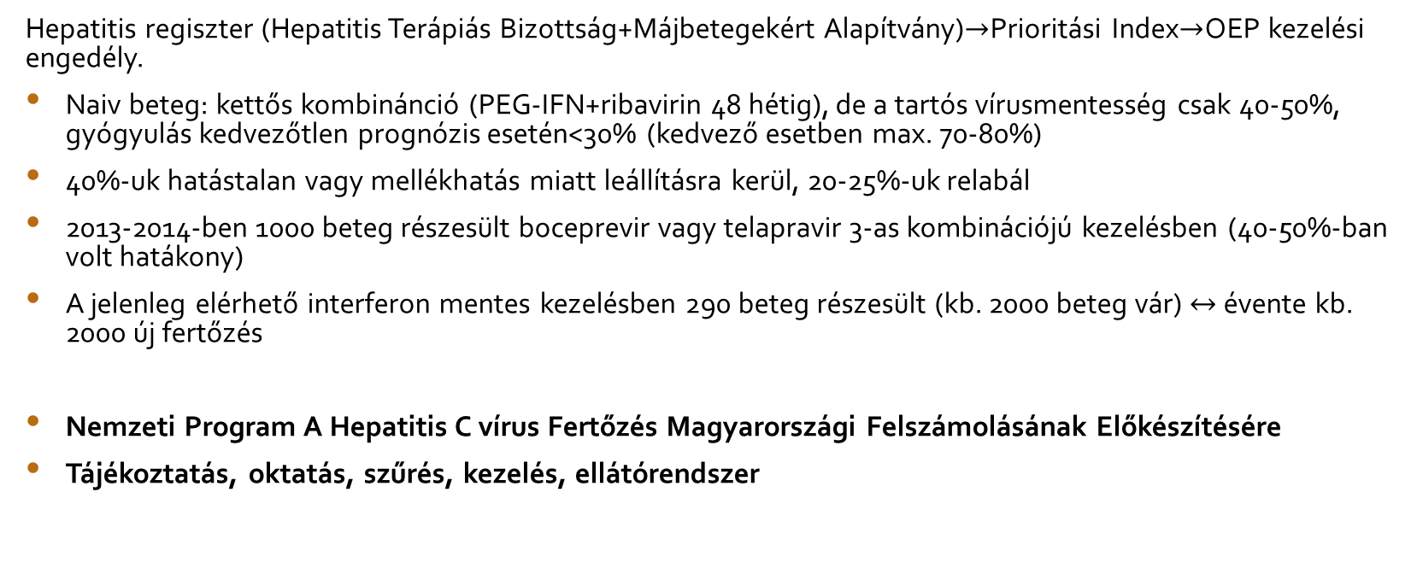
HCV kezelés Magyarországon
Hepatitis regiszter (Hepatitis Terápiás Bizottság+Májbetegekért Alapítvány)$→$Prioritási Index$→$OEP kezelési engedély.
Naiv beteg: kettős kombinánció (PEG-IFN+ribavirin 48 hétig), de a tartós vírusmentesség csak 40-50%, gyógyulás kedvezőtlen prognózis esetén<30% (kedvező esetben max. 70-80%)
40%-uk hatástalan vagy mellékhatás miatt leállításra kerül, 20-25%-uk relabál
2013-2014-ben 1000 beteg részesült boceprevir vagy telapravir 3-as kombinációjú kezelésben (40-50%-ban volt hatákony)
A jelenleg elérhető interferon mentes kezelésben 290 beteg részesült (kb. 2000 beteg vár) $↔$ évente kb. 2000 új fertőzés
Nemzeti Program A Hepatitis C vírus Fertőzés Magyarországi Felszámolásának Előkészítésére
Tájékoztatás, oktatás, szűrés, kezelés, ellátórendszer

Slide 17
Alkohol - Epidemiológia (WHO)
Az alkohol fogyasztás az előrehaladott májkárosodás leggyakoribb oka
Világszerte a 15 év felettiek abszolút alkohol fogyasztása 2010-ben 6,2 liter/év = napi 13,5 g/nap volt
Magyarországon a 15 év felettiek abszolút alkohol fogyasztása 2003-2005 között 17,1, liter/év, 2008-2010 között 13,3 liter/év volt
Mo.-on 2010-ben a alkohol fogyasztók 16,3 liter/év = napi 36 g /fő abszolút alkoholt fogyasztottak
2010-ben az alkohol függőség prevalenciája 9,4% volt (Európa: 4%)
Mo.-on a 15 év feletti népesség esetén a májcirrózis okozta halálozás gyakorisága kb. 74 /100000 fő (3/4-e ffi), ezen esetek kb. 72%-ában az alkoholnak szerepe van.

Slide 18
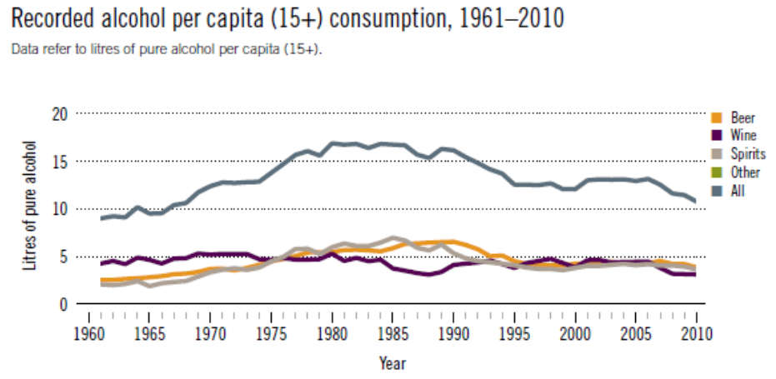
Alkohol - Epidemiológia
1 egység alkohol=10 ml=8 g alkohol (1 pohár sör, 1 dl bor, 3 cl égetett szesz)
Férfiakban 80-120 g (10-12 egység), nőkben 40-60 g alkohol napi fogyasztása 10 éven keresztül májcirrózist okozhat.
EASL: > 21 egység/hét= (ffi) és 14 egység/hét (nő) alkohol fogyasztás jelentősnek minősül
Korábbi vélemények: férfiakban napi 30 g, nők esetén 20 g alkohol napi fogyasztása (kb. 2,5-4 dl bornak, 5-8 dl sörnek, 6-9 cl égetett szesz), önmagában nem okoz feltétlenül májkárosodást, de újabb adatok alapján 12-24 g/nap fogyasztás esetén is emelkedik a cirrózis okozta halálozás (nők esetén már 12 g/nap!)
Folyamatos vs. időszakos alkohol fogyasztás hatása?
60 g/nap feletti alkohol tartós fogyasztása zsírmájat okoz, de „csak” 10-20%-ban alakul ki májcirrózis (genetikai, környezeti faktorok…)
Magyarország (WHO)

Slide 19
Klinikum
Alkoholos májbetegség formái:
Alkoholos zsírmáj
Alkoholos hepatitis
Májzsugor
Jellegzetes labor eltérések:
GOT/GPT hányados>1; emelkedett GGT (BMI, fibrosis befolyásol); emelkedet MCV
CDT (Carbohydrate Deficient Transferrin) specifikusabb
Tartós alkohol fogyasztás lehetséges fizikális jelei:
Parotis megnaggyobodás, izomvesztés, Dupuytren kontraktúra, perifériás neuropathia
Póknaevus, gynecomastia (cirrózis)

Slide 20
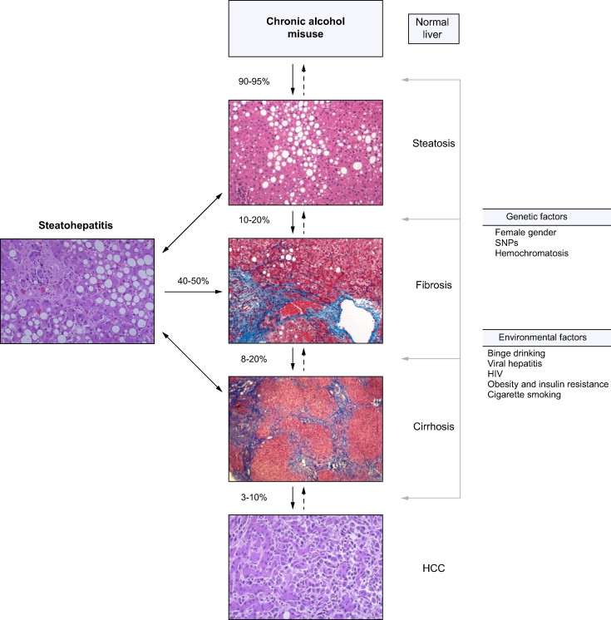
EASL Clinical Practice Guidlines: Alcoholic hepatitis

Slide 21
Alkoholos zsírmáj
Szövettan: nagycseppes steatosis
Klinikum:
tünetszegény
Fizikálisan nagyobb, lekerekített szélű, puha máj tapintható
Diagnosztika:
UH: hepatomegalia, fokozott echogenitás
Labor: nincs vagy GOT, GPT, GGT, Tg, Koleszterin kissé magasabb
FibroScan: fibrosis mértéke
Reverzibilis, de 10,5 év után leírtak májcirrózist (gyulladás? fibrosis?)
Terápia: alkohol megvonás

Slide 22
Alkoholos (steato)hepatitis
Sokáig tünetmentes az alkoholos (steato)hepatitis.
„Klasszikus” alkoholos hepatitis definíciója: folyamatos, túlzott alkohol fogyasztáshoz társuló idült májbetegség „exacerbációja” melyet bármilyen tényező kiválthat (leggyakrabban maga az alkohol)
Szövettan: zsírmáj+ gyulladásos sejtes infiltráció
Tünetek progrediáló icterus továbbá ascites, láz, tudatzavar, GI vérzés
Labor: GOT, GPT 2-6x emelkedése (max. 400 U/l), magas bilirubin (Alb, INR súlyos esetben változik), neutrophilia
Rossz prognózis: Alb< 25 g/l, Bi>137 µmol/l, veseelégtelenség, anaemia, nem javuló transzamináz szintek
Maddrey discriminant function (DF), MELD, GASH, ABIC, Lille score várható túlélés

Slide 23
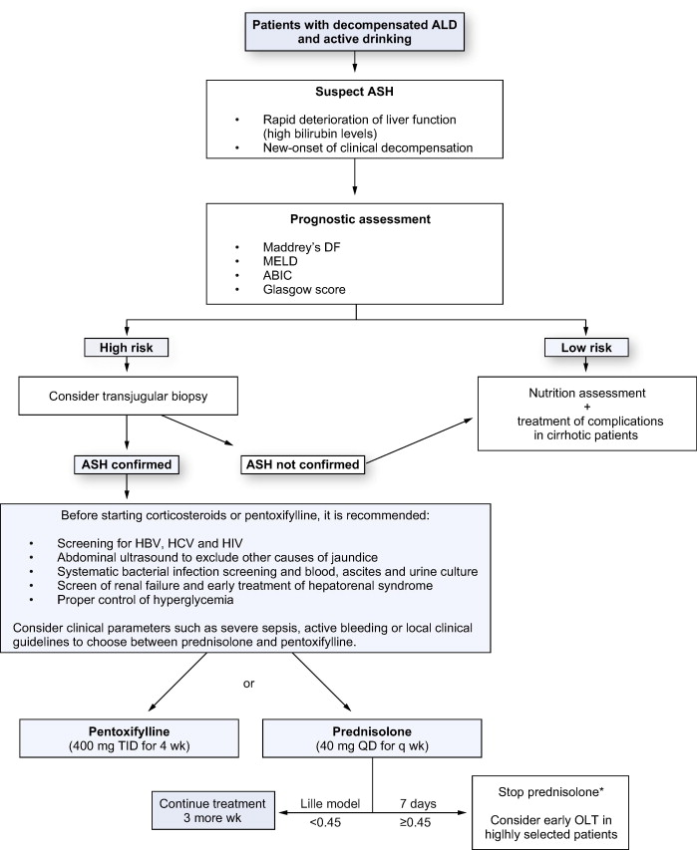
Alkohol tilalom!
B-vitamin komplex, ADEK
1,5 g/ttkg fehérje bevitel
folyadékbevitel
(szepszis)
+ N-acetilcisztein
100-150 mg/ttkg?
EASL Clinical Practice Guidlines: Alcoholic hepatitis

Slide 24
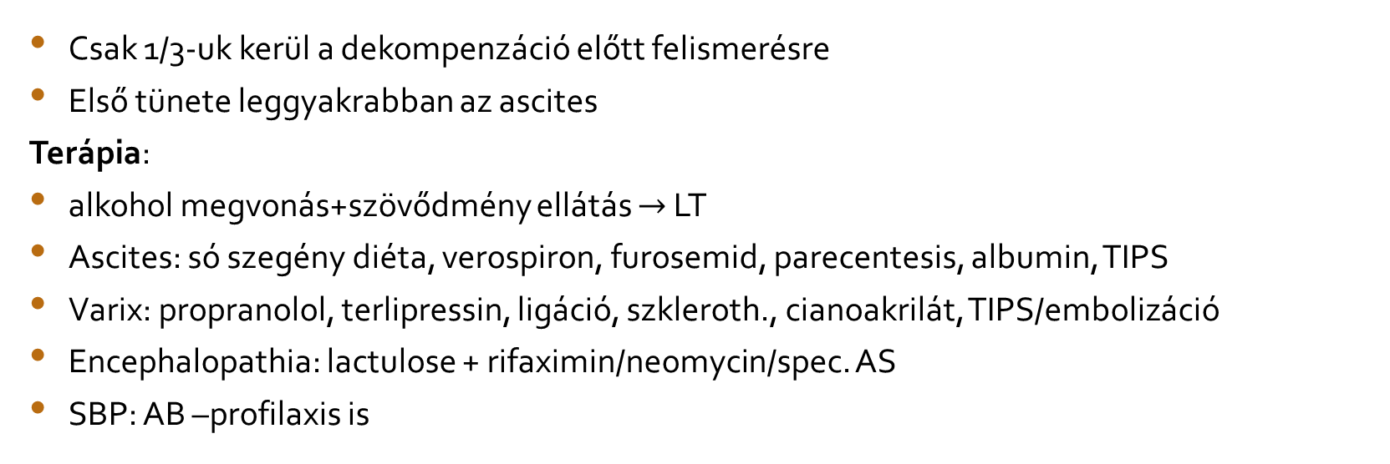
Alkoholos májcirrózis
Csak 1/3-uk kerül a dekompenzáció előtt felismerésre
Első tünete leggyakrabban az ascites
Terápia:
alkohol megvonás+szövődmény ellátás $→$ LT
Ascites: só szegény diéta, verospiron, furosemid, parecentesis, albumin, TIPS
Varix: propranolol, terlipressin, ligáció, szkleroth., cianoakrilát, TIPS/embolizáció
Encephalopathia: lactulose + rifaximin/neomycin/spec. AS
SBP: AB –profilaxis is

Slide 25
Alkoholos májcirrózis
Szűrés
Egyéb kofaktorok: obesitas, inzulin rezisztencia, vas status, vírus hepatitis
Malnutríció (CH dús kalorizálás, fehérje (spec. tápszer), vitamin bevitel)
Cardiomyopathia, neuropahia, nephropathia
Gondozás:
HCC szűrés
Szövődmény ellátás (varix szűrés, ascites, encephalopathia, SBP)

Slide 26
HCC
Szűrés:
Cirrózisos betegnél fél évente UH (AFP nem javasolt)
< 1 cm nodulus: 4 havonta 1 év után 6 havonta UH kontroll
1-2 cm-es nodulus: egyéb képalkotó vagy UH vezérelt biposzia
>2 cm-es nodulus: egyéb képalkotó vagy biopszia

Slide 27
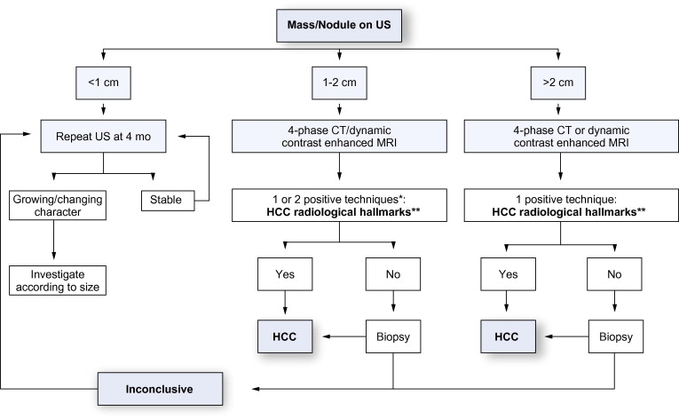

Slide 28
DILI (mindig gondolni kell rá)
Akut fulmináns májelégtelenség: acetaminophen
Akut hepatitis szindróma: Gyulladás nekrózissal: acetaminophen, halothan
Cholestasissal: chlorpromazin, erythromycin, amoxicillin-klavulánsav, szulfonamid
Cholangitissel: carbamazepin
Granulómával: allopurinol, chinidin
Krónikus hepatitis szindróma: isonicid, nitrofurantoin, amiodaron, aspirin, oxyphenizatin, methyldopa, acetaminophen, busuplhan, cholrambucil, NSAID, alkohol
Steatosis: teracyclinek, coricosteroidok, methotrexát, alkohol, amiodaron
Cholestasis: 17-a-szubsztituált androgének, chlorpromazin, arzénvegyületek, cimetidin, phenitoin, clarythromycin, captopril, carbamazepin, triciklikus antidepresszánsok, piroxicam, amoxicillin-clavulánsav, haloperidon
Granuloma: halothan, papaverin, INH, carbamazepin, allopurinol, aspirin, methyldopa, aranysók, quinidin, procainamid, diltiazem, phenitoin
Cirrózis: methotrexát, A-vitamin túladagolás, methyldopa
Vascularis elváltozások:
Vena portae thrombosis: oralis contraceptívumok, arzénvegyületek
Perisinusoid fibrosis: A-vitamin, /-mercaptopurin
Venoocclusiv betegség: pyrrolizidin alkaloidák, azathioprin, 6-mercaptopurin, doxorubicin, vincristin
Peliosis hepatis: androgén hormonok
Daganatok:
Adenoma: orális kontraceptívumok, anabolikus androgén szteroidok
Angiosarcoma: anabolikus szteroidok, thórium, arzén
Carcinoma: methotrexát, orális kontraceptívumok, alkohol (krónikus)
A statinok hatására fellépő háromszoros transzamináz emelkedés elfogadható, mely általában spontán csökken.

Slide 29
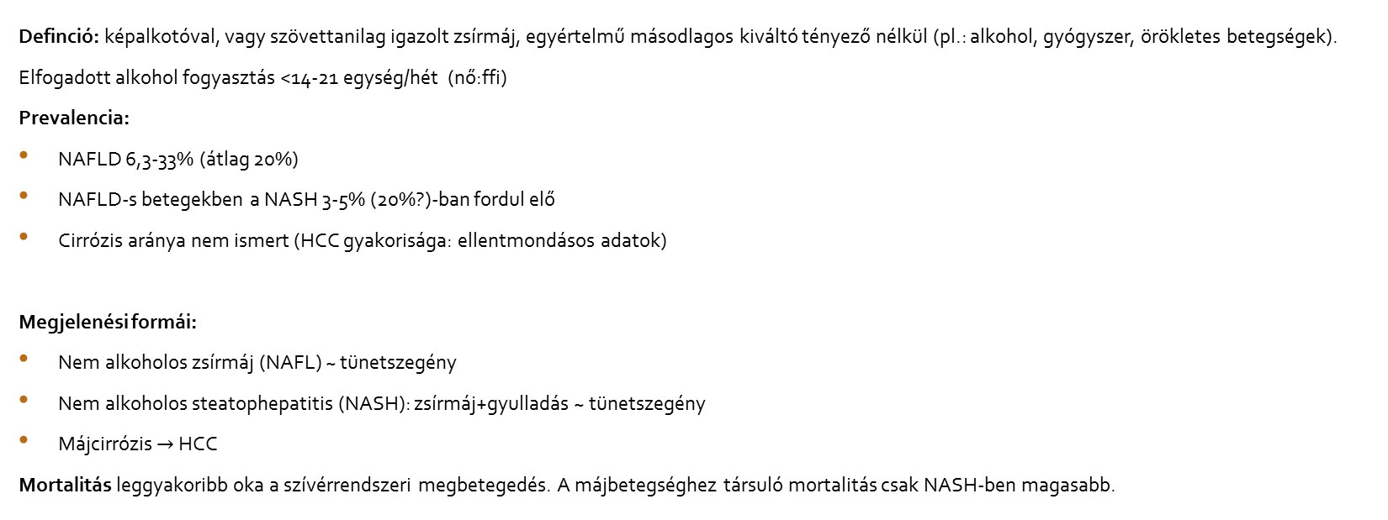
Nem alkoholos zsírmáj betegség (NAFLD)
Definció: képalkotóval, vagy szövettanilag igazolt zsírmáj, egyértelmű másodlagos kiváltó tényező nélkül (pl.: alkohol, gyógyszer, örökletes betegségek).
Elfogadott alkohol fogyasztás <14-21 egység/hét (nő:ffi)
Prevalencia:
NAFLD 6,3-33% (átlag 20%)
NAFLD-s betegekben a NASH 3-5% (20%?)-ban fordul elő
Cirrózis aránya nem ismert (HCC gyakorisága: ellentmondásos adatok)
Megjelenési formái:
Nem alkoholos zsírmáj (NAFL) ~ tünetszegény
Nem alkoholos steatophepatitis (NASH): zsírmáj+gyulladás ~ tünetszegény
Májcirrózis $→$ HCC
Mortalitás leggyakoribb oka a szívérrendszeri megbetegedés. A májbetegséghez társuló mortalitás csak NASH-ben magasabb.

Slide 30
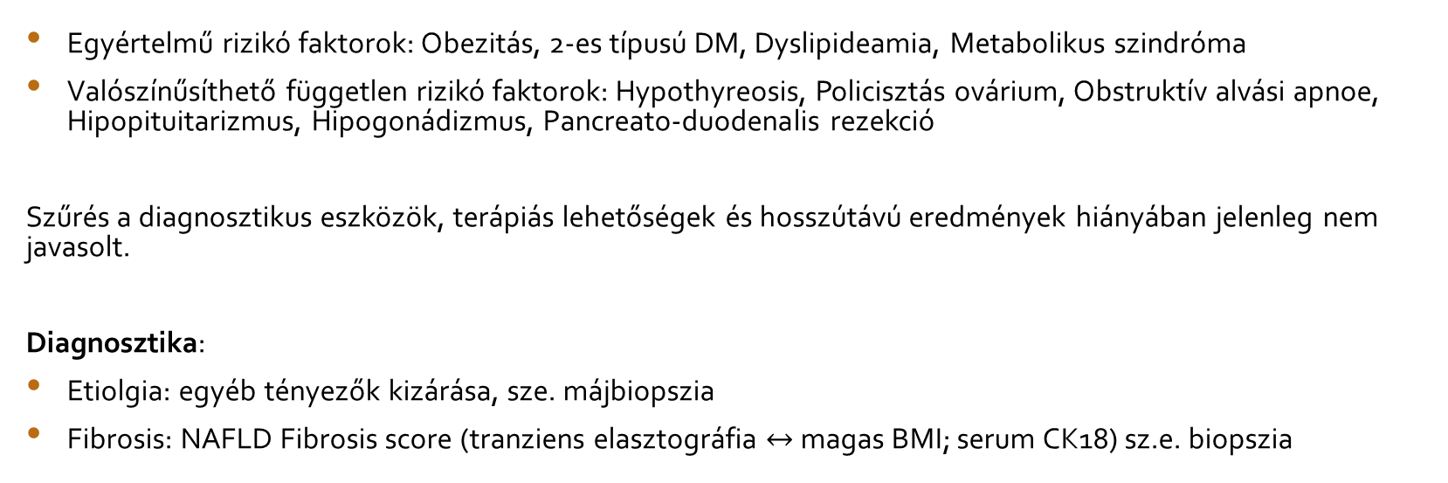
Rizikó faktorok
Egyértelmű rizikó faktorok: Obezitás, 2-es típusú DM, Dyslipideamia, Metabolikus szindróma
Valószínűsíthető független rizikó faktorok: Hypothyreosis, Policisztás ovárium, Obstruktív alvási apnoe, Hipopituitarizmus, Hipogonádizmus, Pancreato-duodenalis rezekció
Szűrés a diagnosztikus eszközök, terápiás lehetőségek és hosszútávú eredmények hiányában jelenleg nem javasolt.
Diagnosztika:
Etiolgia: egyéb tényezők kizárása, sze. májbiopszia
Fibrosis: NAFLD Fibrosis score (tranziens elasztográfia $↔$ magas BMI; serum CK18) sz.e. biopszia

Slide 31
NAFLD kezelése
Testsúlycsökkentés legalább 3-5%, NASH-ben 10%
Pioglitazon (nem DM-es NASH)
E-vitamin 800 U/nap (nem DM-es NASH)
Omega-3 zsírsavak: hypertrigliceridaemia kezelésére NAFLD-ben
Statin: dyspipidaemia kezelésére
Bariátriai műtét: nem javasolt cirrózisban
Egyéb etiológia+NAFLD: fenti kezelésekre nincs elég adat
Obethicolic sav (de lipid emelkedik)

Slide 32
Autoimmun hepatitisz
Prevalencia 10-20/100000 lakos.
Krónikus májbetegségek 10%-ért felelősek, Májtranszplantáltak 4%-a
Etiológia: Genetikai predispozíció (HLA DR3, HLA DR4), környezeti tényezők (vírusinfekció, gyógyszer)
Klinikum:
Női dominancia, transzamináz emelkedés, hypergammaglubulinaemia, keringő autoantitestek, immunszupresszív kezelése reagál
Társuló autoimmunbetegségek
Akut, krónikus hepatitisz, cirrózis, ritkán HCC,
1-es típus: krónikus májgyulladás jellemzi. Thyreoiditis, coeliakia, DM, ITP, CU, alveolitis…stb. társulhat. Szerológia: ANA, SMA pozitivitás
2-es típus: 2-14 éves kor jellemző, gyors progresszió. Autoimun polyendokrinopthia (APECED), IDDM, tyhreoiditis… társulhat. Szerológia: LKM-1
3-as típus: ~1-es típus, de súlyosabb. Szerológia: a-SLA
Kezelés: (metil)prednizolon, budesonid, azathioprin.
Overlap szindromák (PBC, PSC)
Diff dg., komplex kezelés

Slide 33
PBC
7-15 fő/100000 lakos, 9:1 nő:ffi, 30-65 éves kor
Klinikum: bőrviszketés, mely évekkel megelőzi a májbetegség tünetit!, xanthomák, xantelasmák, az esetek felében többek között SLE, Sicca-, Sjögren-, Raynaud, CREST szindróma is társul. Steatorrhea. Osteoporosis. Végstádiuma a biliáris cirrózis. Szerológia: AMA M2. Labor: GGT, ALP, IgM emelkedés.
Diagnózis: labor, szerológia, extrahepatikus epeúti elzáródás kizárása (UH, MRCP, ERCP), szövettan
Kezelés: UDCA 13-15 mg/ttkg/nap; UDCA+budesonid 6-9 mg (ha nem reagál UDCA-ra és nincs cirrózis). ADEK, Calcium. Bőrviszketés: cholesztiramin, fenobarbitál. Májtranszplantáció (kuratív).

Slide 34
PSC
Ázsia, Dél-Európa<1,3 fő/100000 lakos, USA 8-14 fő/100000 lakos. Magyarországon CU: 1,6%, CD: 0,8%. 2:1 ffi:nő.
Klinikum: gyakan tünetmentest. Bőrviszketés, iIcterus, bakteriális cholangitis, cirrózis, cholalngio-, cholecysta-, colon cc.. Steatorrhea. Osteoporosis. 80%-ban gyulladásos bélbetegekben jelentkezik. Szerológia: atípusus p-ANCA, de ANA, SMA is poz. lehet. Labor: ALP, transzmináz, IgG, IgM emelkedés.
Diagnózis: labor eltérés, cholangiográfia, szekunder ok kizárása, sz.e. szövetten (kis epeutak betegsége)
Kezelés: UDCA 15-20 mg/ttkg (colon cc. rizikó csökkentés célcsoportban), ERCP/műtét (szűkület megoldás), ADEK, calcium. Májtranszplantáció (kuratív)
Követés: colonoscopia (colon cc.), UH (epehólyag), ERCP (cholangio cc. gyanúja)

Slide 35
IAC
Immunglobulin G4 Asszociált Cholangitis (IAC)
Az újonnan felismert IgG4 asszociálta cholangitis hasonló képet mutathat, de szteroidra jól reagál.
Diagnózis: epeúti szűkület és 1. magas IG4 szint + AIP (képalkotó), v.2. szövttanilag igazolt AIP vagy 3. szövettanilag igazolt IgG4 lymphocyt infiltráció (pancreas, tápcsatorna, hasi ny.cs.-k, szklerotizáló sialoadenitis, retroperitonealis fibrózis) + komplex klinikai javulás 4 hetes szteroid kezelésre

Slide 36
Haemochromatosis
A HFE génhez okozza 80-90%-ban . Leggyakoribb autoszomális recesszív betegség (É-Európa: heterozigóták 1:10, homozigóták 1:200), de csak 10-33%-ban jelentkezik vasanyagcsere zavar okozta morbiditás és 30%-ban nincs vasanyagcsere zavar.
Ffi: nő 5-10:1
Klinikum:
Hasi fájdalom, fáradékonyság, bőrelszíneződés
Máj (95%-ban érintett): hepatomegalia, cirrózis (HCC 30%); Diabetes (65%); Artropathia (25-50%): 2-3. MCP, progresszív polyarthritis, synovitis; Bőr elszineződés (vas és pigment lerakódás); Szív (15%): cardiomyopathia; Endokrin mirigyek: hypogonadizmus, hypothreosis, hypoparathyreosis
Diagnózis: genetikai vizsgálat (Trf szat>45-50%+ tisztázatlan májbetegség+/- 200-300 µg/l Ferritin szint)
Kezelés:
Véna sectio 1-2 hetente (Ferritin szint 50-100 µg/l), desferroxamin, intolerancia okán deferiprone. Májtranszplantáció.

Slide 37
Wilson kór
1:400000 a gyakorisága (autoszomális recesszív öröklődés)
Klinikum:
Máj: bármilyen formában jelentkezhet
visszatérő Coombs negatív hemolízis;
neuropszichiátriai eltérések: parkinson kórra, sclerosis multiplexre jellemző eltérések, személyiség fejlődési zavar, depresszió, agitáltság
szem, vese, csont, ízületi, szív, bőr, endokrin mirigy érintettség
Kezelés: D-penicillinamin+B6 vitamin pótlás; cinksók és egyéb kelátképzők is alkalmazhatók.

Slide 38
Wilson kór diagnózisa

Slide 39
Krónikus hepatitisz egyéb okai
Alfa-1-antitripszin hiány
Coeliakia
Vasculáris betegségek
…

Slide 40
„ I did it máj way”
Frank Sinatra

